Slide 1
РАЦІОНАЛЬНЕ ВИКОРИСТАННЯ ХОЛОДНОЇ ВОДИ.
ВЕНТИЛЯЦІЯ.
Володимир Ярош
інженер-енергетик
департаменту освіти
Житомирської міської ради

Slide 2

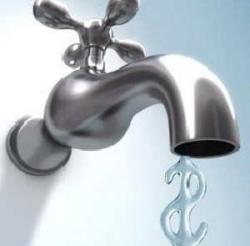

Водопостачання
Водопостачання — стала система постачання води належної якості та кількості населенню, промисловим підприємствам тощо.
За прогнозами експертів до 2050 року 3,5 – 4,4 мільярда чоловік будуть відчувати дефіцит питної води, з них близько мільярда – жителі міст.

Slide 3
Втрати води
• капає кран (частота - 2 с) втрати - до 25 л за добу;
• капає кран (частота - 0,5 с) - до 100 л за добу;
• протікає кран - до 600 л за добу;
• протікає зливний бачок – від 500 до 8 000 л за добу;
• оплата за 1 м3 водопостачання – це автоматично оплата за 1 м3 водовідведення.

Slide 4
Методи зменшення споживання води
Поведінкові підходи
Технічні підходи
Контроль за справністю обладнання та недопущення втрат води

Slide 5

Обслуговування систем водопостачання
Навіть невеликі протікання можуть збільшити споживання води до 30% на рік!
Через перепади тиску з водоканалу можуть з’являтися нові протікання
Труби, душові головки, змішувачі, бачки потребують огляду
Рішення:
Платите більше за якісне обладнання – економите на обслуговуванні!
Регулярні огляди і обслуговування.
Моніторинг споживання.

Slide 6

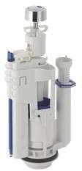
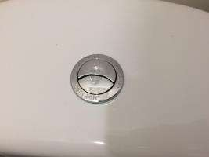
Зливний механізм у бачок
Дві кнопки: 3 літри та 6 літрів (або 2 л та 4 л)

Slide 7
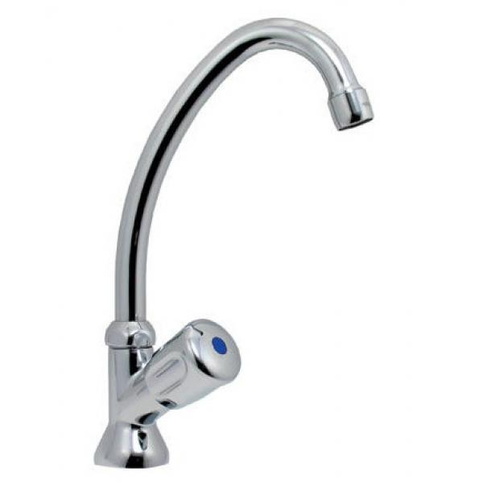
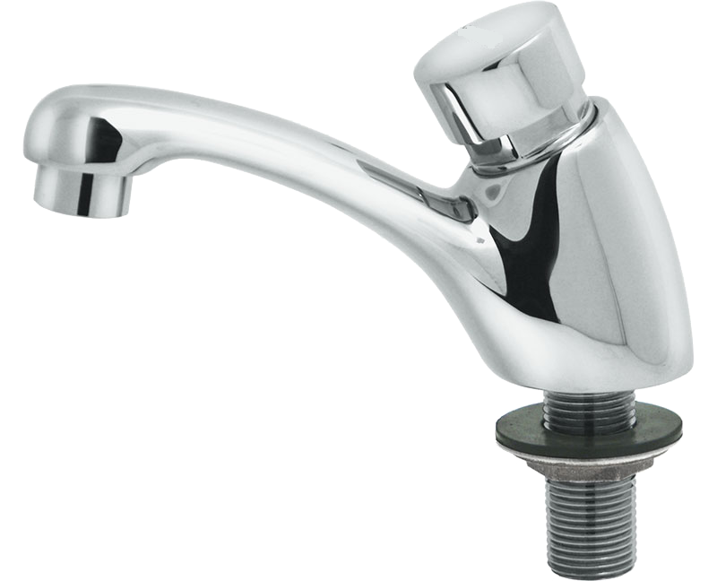
Натискні крани
10 л/хв
3 л/хв + 10 с роботи

Slide 8
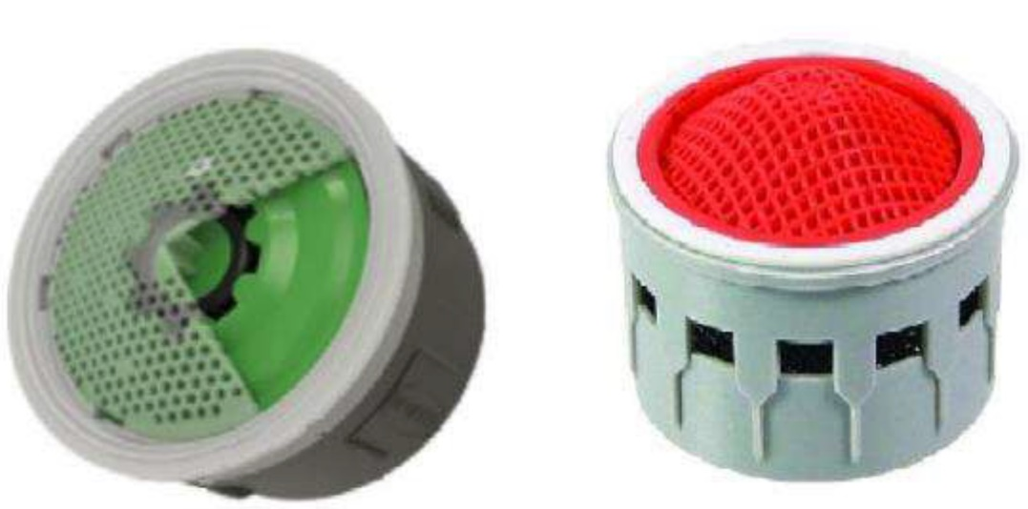
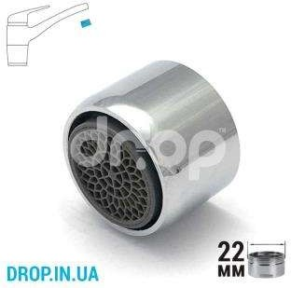
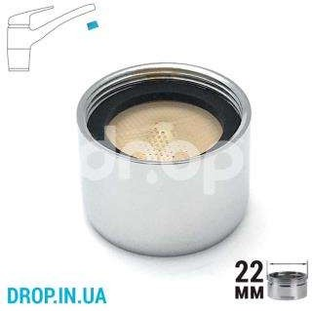
Водозберігаючі насадки на змішувачі води (аератори)
від 1,5 л/хв
від 1,5 л/хв

Slide 9
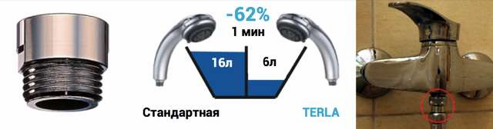
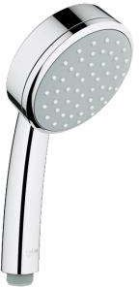
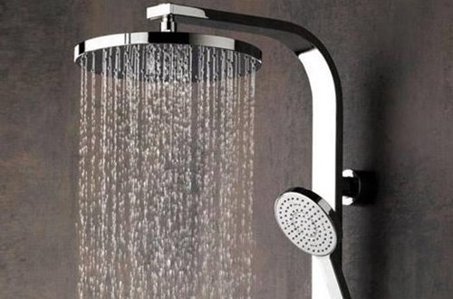
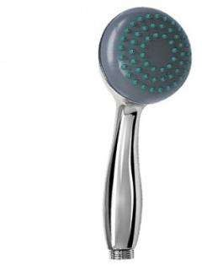
Водозберігаючі насадки та душові головки
до 50 л/хв

Slide 10
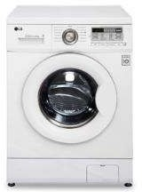
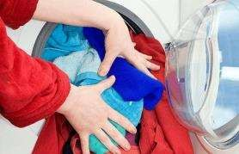
Пральна машина
Повне завантаження білизною.
Одного полоскання часто достатньо.

Slide 11
Важливість вентиляції
Що є важливішим за повітря?
Людина виживає
3 тижні без їжі,
3 дні без води,
і 3 хвилини без повітря.
Де стабільність і гігієна повітря є важливішими для комфорту,
ніж у приміщеннях?
Людина робить > 500 000 000 вдихів у житті.

Slide 12
Вимога до якості повітря (основні параметри)
Будівлі / параметр | Температура | Відносна вологість | Концентрація СО2
Загальноосвітні заклади | класи і кабінети: 17-20 градусів, інші приміщення - залежно від призначення | 40-60% | -
Дошкільні заклади | групові приміщення: 19-23 градуси, інші приміщення - залежно від призначення | 40-60% | не більше 0,07% (700 ppm)
Державні санітарні правила і норми влаштування, утримання загальноосвітніх навчальних закладів та організації навчально-виховного процесу (ДСанПіН 5.5.2.008-01)
Санітарний регламент для дошкільних навчальних закладів (затверджений наказом Міністерства охорони здоров’я України 24.03.2016 № 234

Slide 13
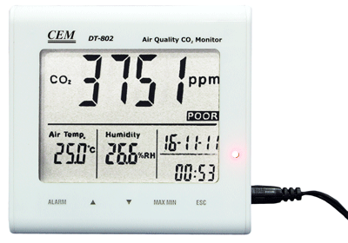
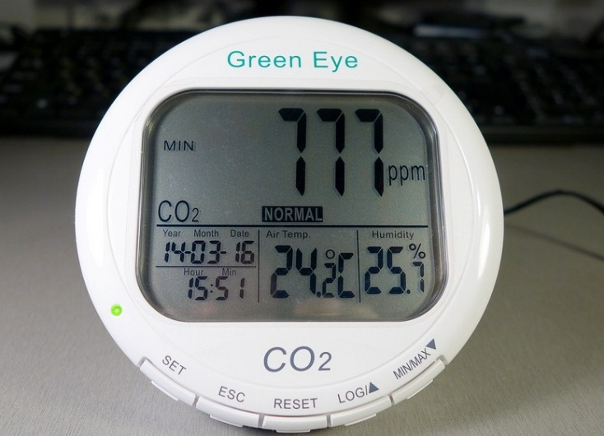
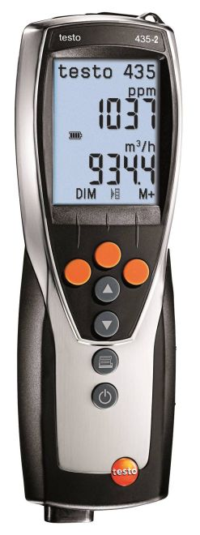
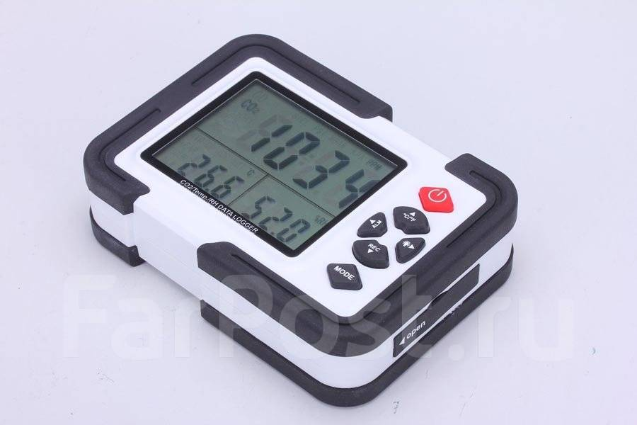
Вимірювачі концентрації вуглекислого газу в повітрі

Slide 14
Вплив концентрації вуглекислого газу в повітрі на організм людини
Концентрація СО2, ppm (100 ppm = 0,01%) | Вплив на організм людини
2400 | Негативний вплив
2000 | Сонливість
1600 | Втома
800 | Комфортний рівень
400 | Свіже повітря
Є різні оцінки впливу концентрації вуглекислого газу на організм людини, але чим більша концентрація, тим гірше самопочуття людини, не кажучи вже про вплив на працездатність чи розумову діяльність. Тому важливо забезпечити необхідний повітрообмін.

Slide 15

Природна та примусова вентиляція
Природна вентиляція в приміщенні - це самовільний рух повітря внаслідок різниці його температур (густин) зовні і всередині або (і) вітрового навантажeння зовні.
Природна вентиляція буває безканальна і канальна, а умовно може ще бути як постійна і періодична. Періодичнe відкривання фрамуг, кватирок, дверних і віконних прорізів називається провітрювання.
Бeзканальна природна вентиляція (або аерація) організовується на постійній основі у виробничих приміщеннях із значними тепловиділеннями, щоб забезпeчити нeобхідну кратність повітрообміну в них.
У житлових і громадських будівлях частішe використовується канальна природна вентиляція, у якій вентканали розміщені вертикально у спeціальних блоках, шахтах або розміщені у товщі внутрішніх стін.
Примусова вентиляція (вентиляція з механічним спонуканням) передбачає у своїй системі наявність пристроїв для транспортування повітряного потоку (вентиляторів).

Slide 16
Припливна та витяжна вентиляція
Припливна вентиляція
Забезпечує подачу свіжого повітря в приміщення
Витяжна вентиляція
Відповідає за видалення відпрацьованого повітря з приміщення

Slide 17
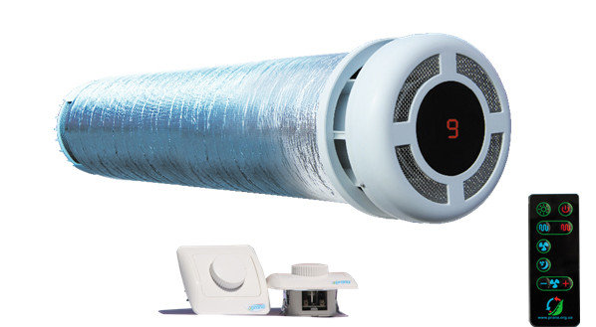
Рекуператори
Рекуператор — теплообмінник поверхневого типу, який використовує теплоту із стороннього джерела (наприклад, повітря, яке видаляється з приміщення). У рекуператорі теплообмін здійснюється безперервним чином через стінку, яка розділяє потоки.
Рекуператори розрізняють за схемою відносного руху теплоносіїв — протиточні, прямоточні та ін; за конструкцією — трубчасті, пластинчасті, ребристі та ін.; за призначенням — із підігріванням повітря, газу, рідин, із випаровуваням, конденсатори тощо

Slide 18
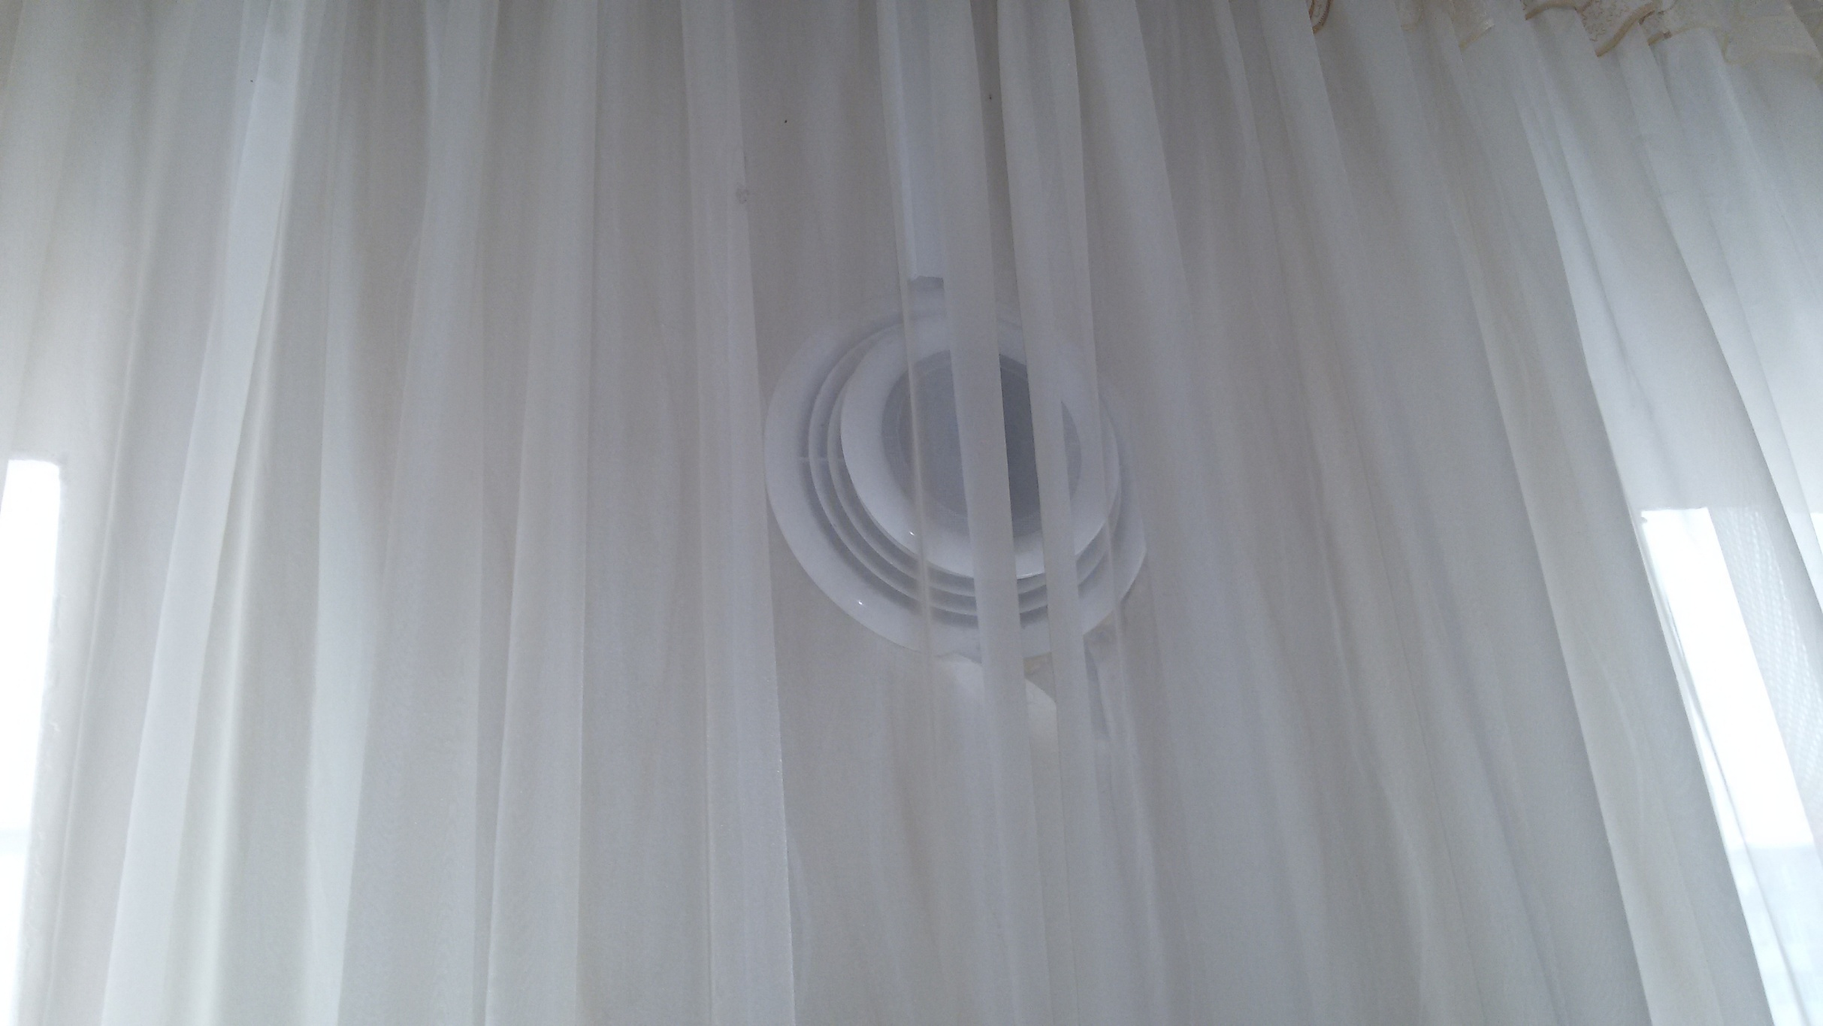
Вентиляція (приклад): закриття рекуператора шторами

Slide 19
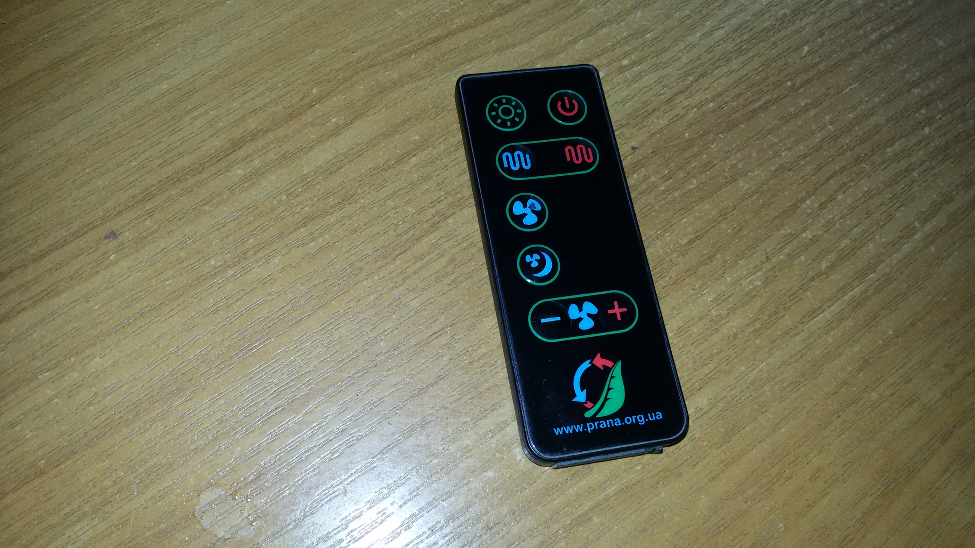
Вентиляція (приклад): вивчення інструкції на обладнання

Slide 20
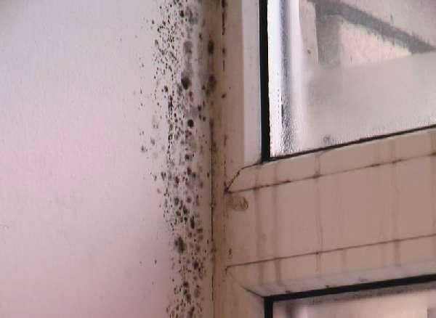
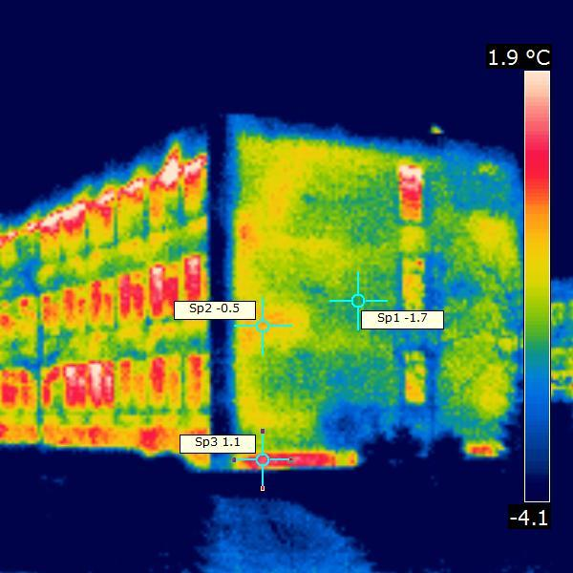
Організація провітрювання
ПЛІСНЯВА
ПРОТЯГИ
Правильне провітрювання – «ЗАЛПОВЕ» (короткочасне відкриття всіх вікон на пару хвилин): щоб повітря змінилось, але не встигали охолоджуватись стіни в кімнаті

Slide 21
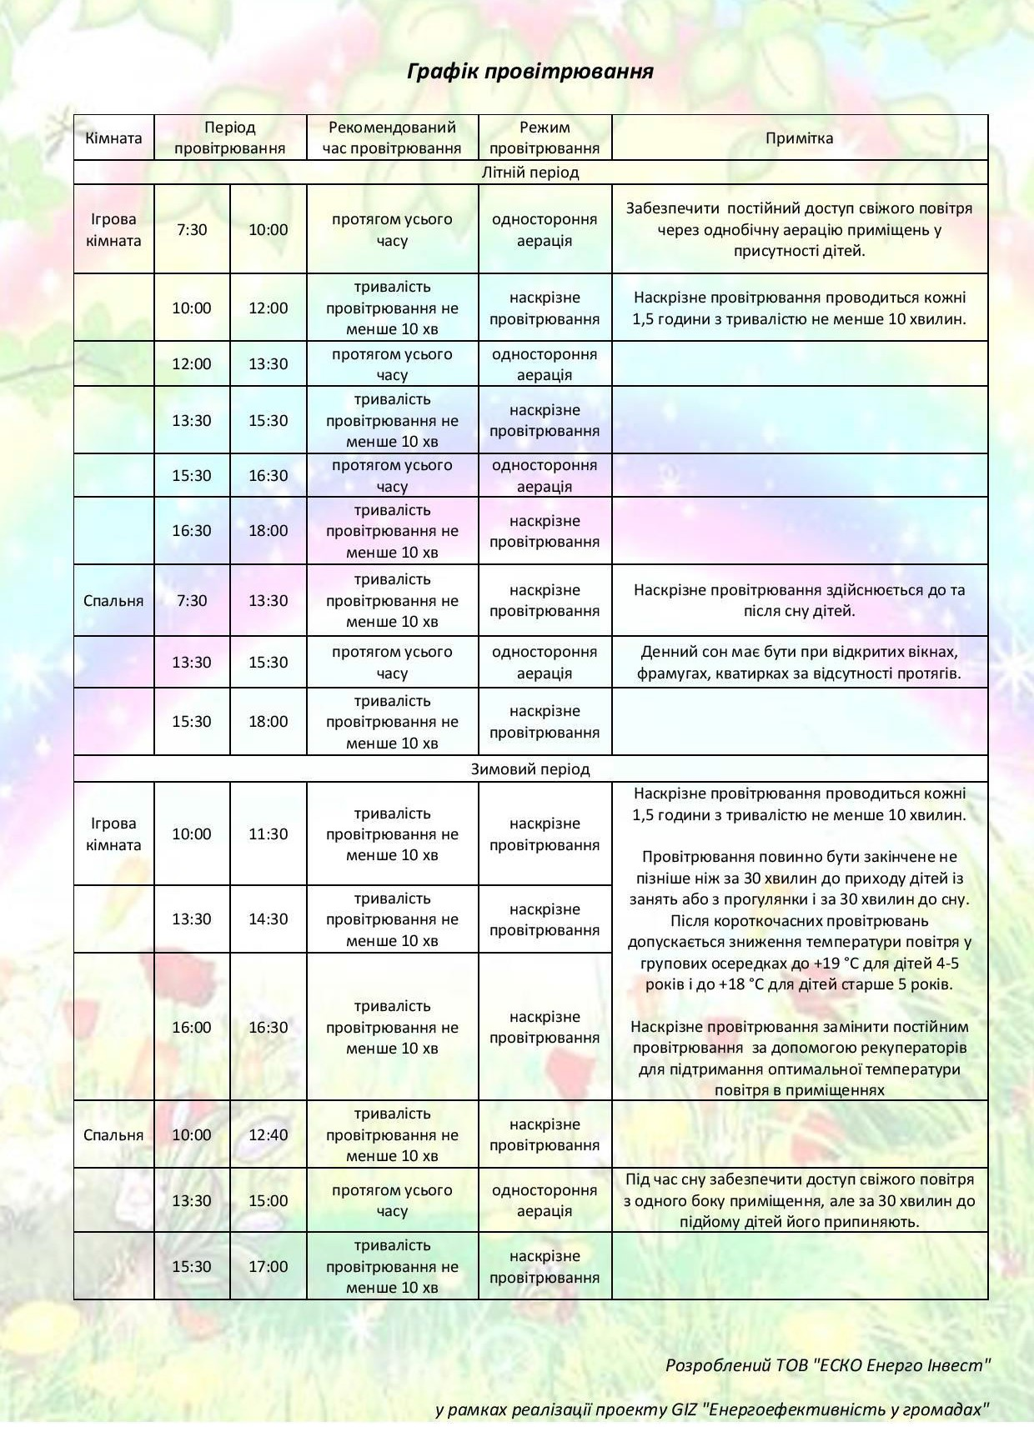
Вентиляція (приклад): графік провітрювання

Slide 22
Утворення плісняви на стінах
Підвищена вологість повітря
Поганий повітрообмін
Поява плісняви
Сирість, конденсат

Slide 23
Підвищена вологість повітря в приміщенні
Дихання
Піт
Підвищення вологості повітря у приміщенні
Вологе прибирання

Slide 24
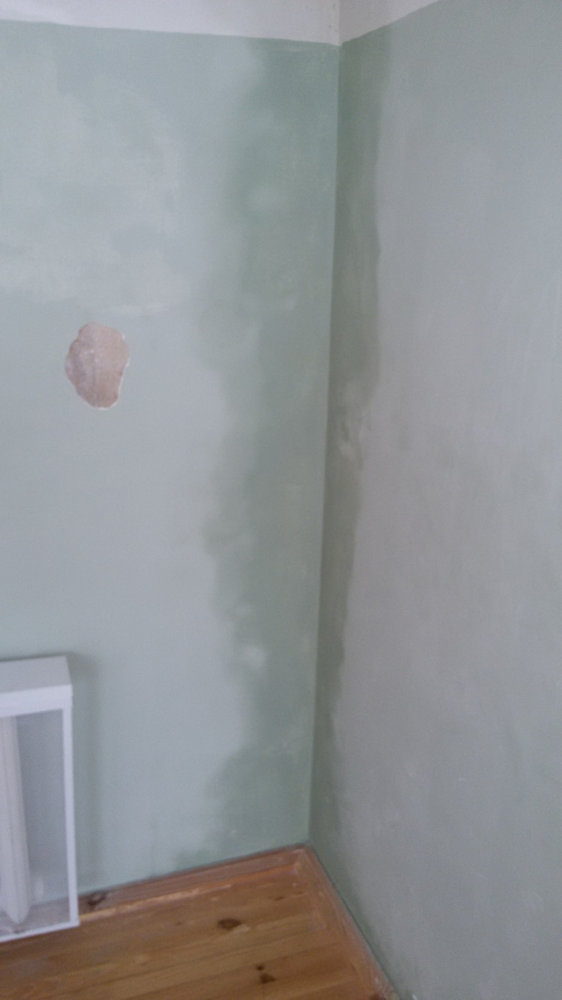
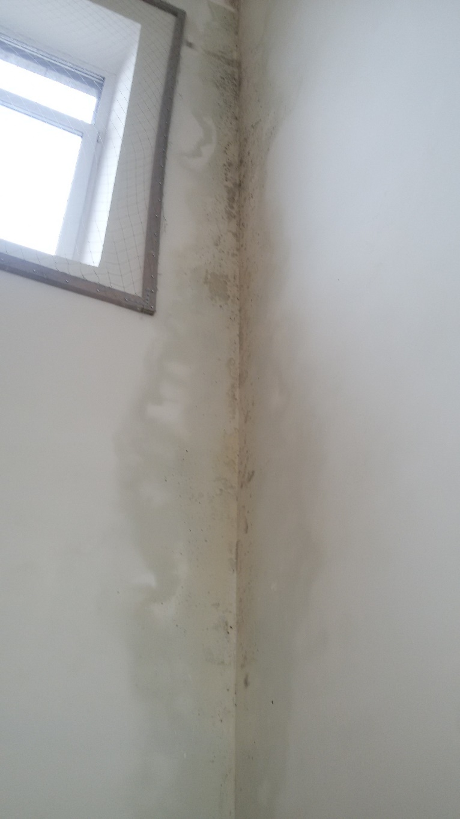
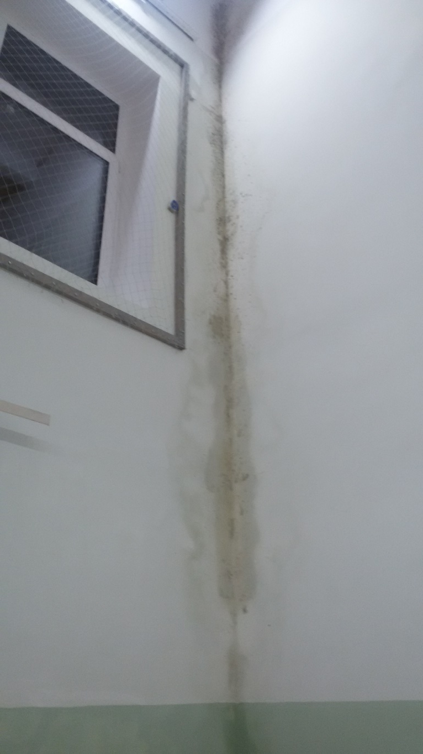
Виникнення плісняви у спортивній залі

Slide 25
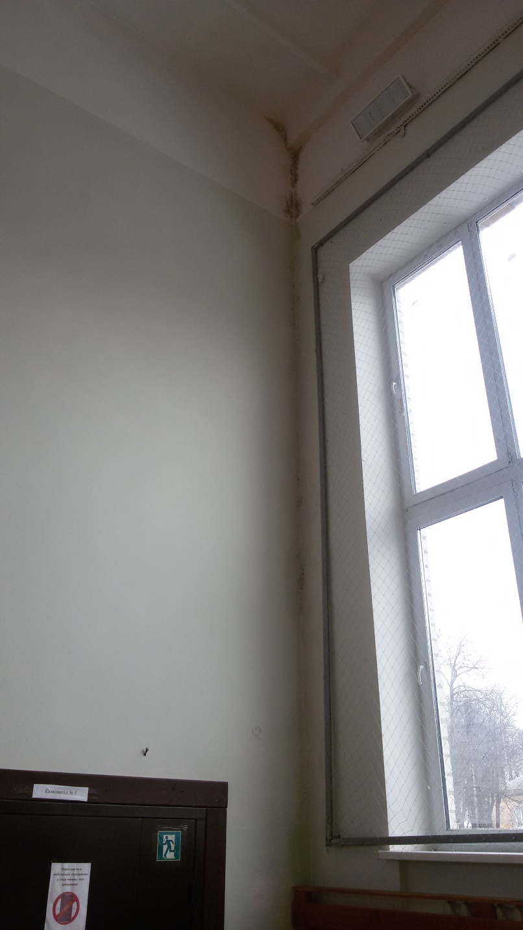
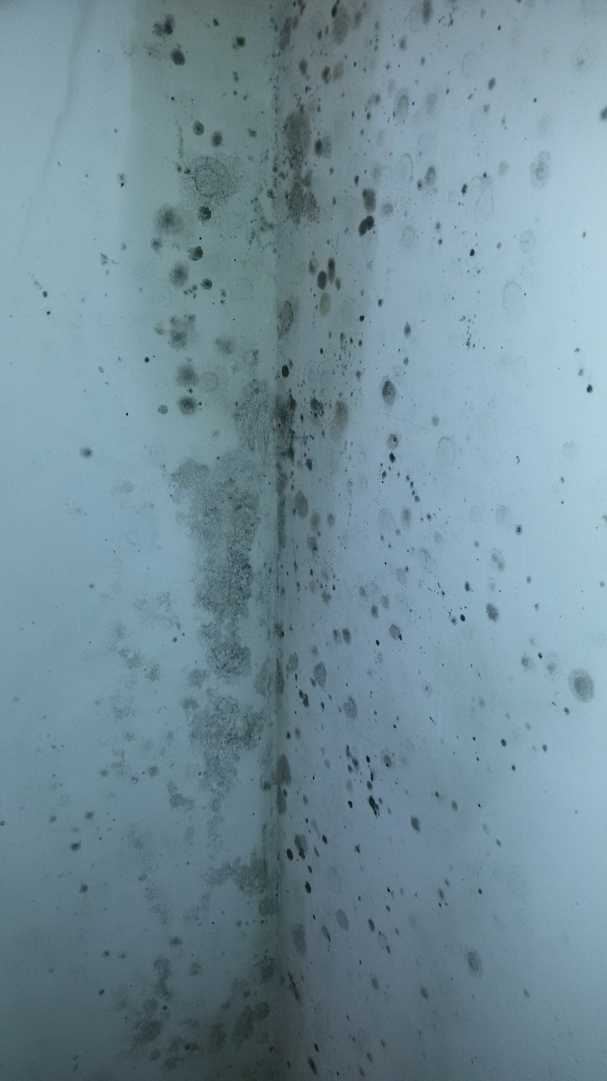
Виникнення плісняви у спортивній залі

Slide 26
Поганий повітрообмін -> волога залишається в приміщенні
Погіршення доступу повітря
Заміна старих вікон на м/п
Виведення з ладу вентиляції в спортзалі
Встановлення заслінок в вентиляційних шахтах
Герметизація оголовків вентиляційних шахт
Відсутність
змоги
провітрювання
приміщення
Випадання конденсату, утворення калюж на підлозі

Slide 27
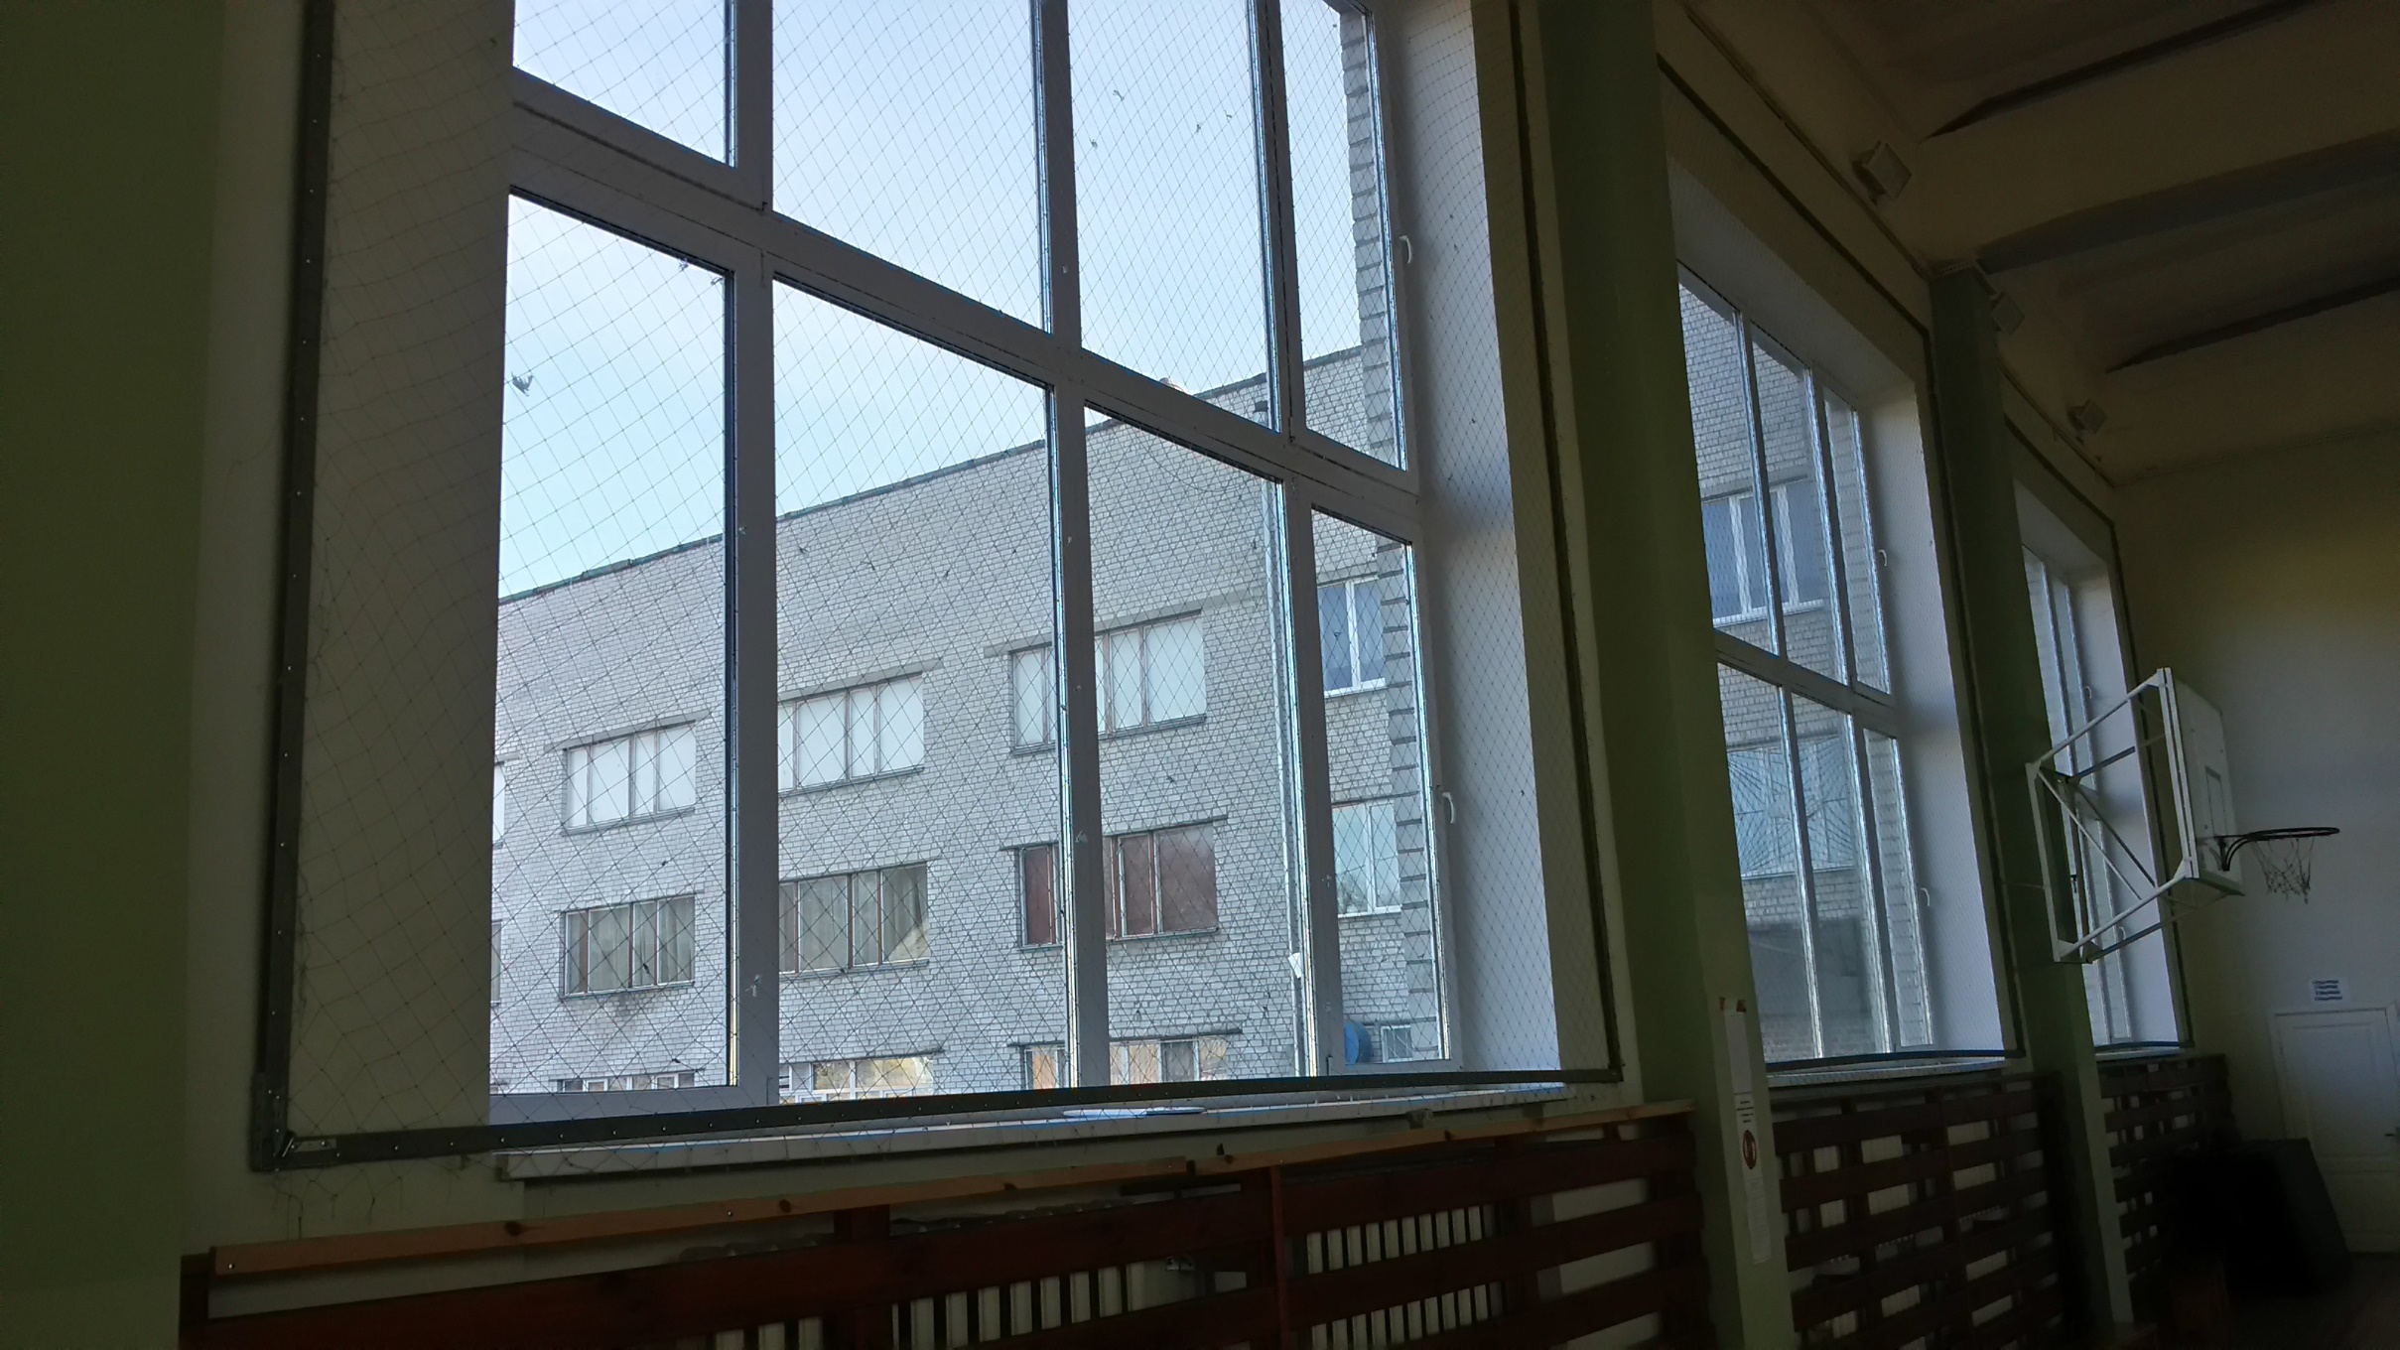
Погіршення доступу повітря: нові вікна без провітрювання

Slide 28
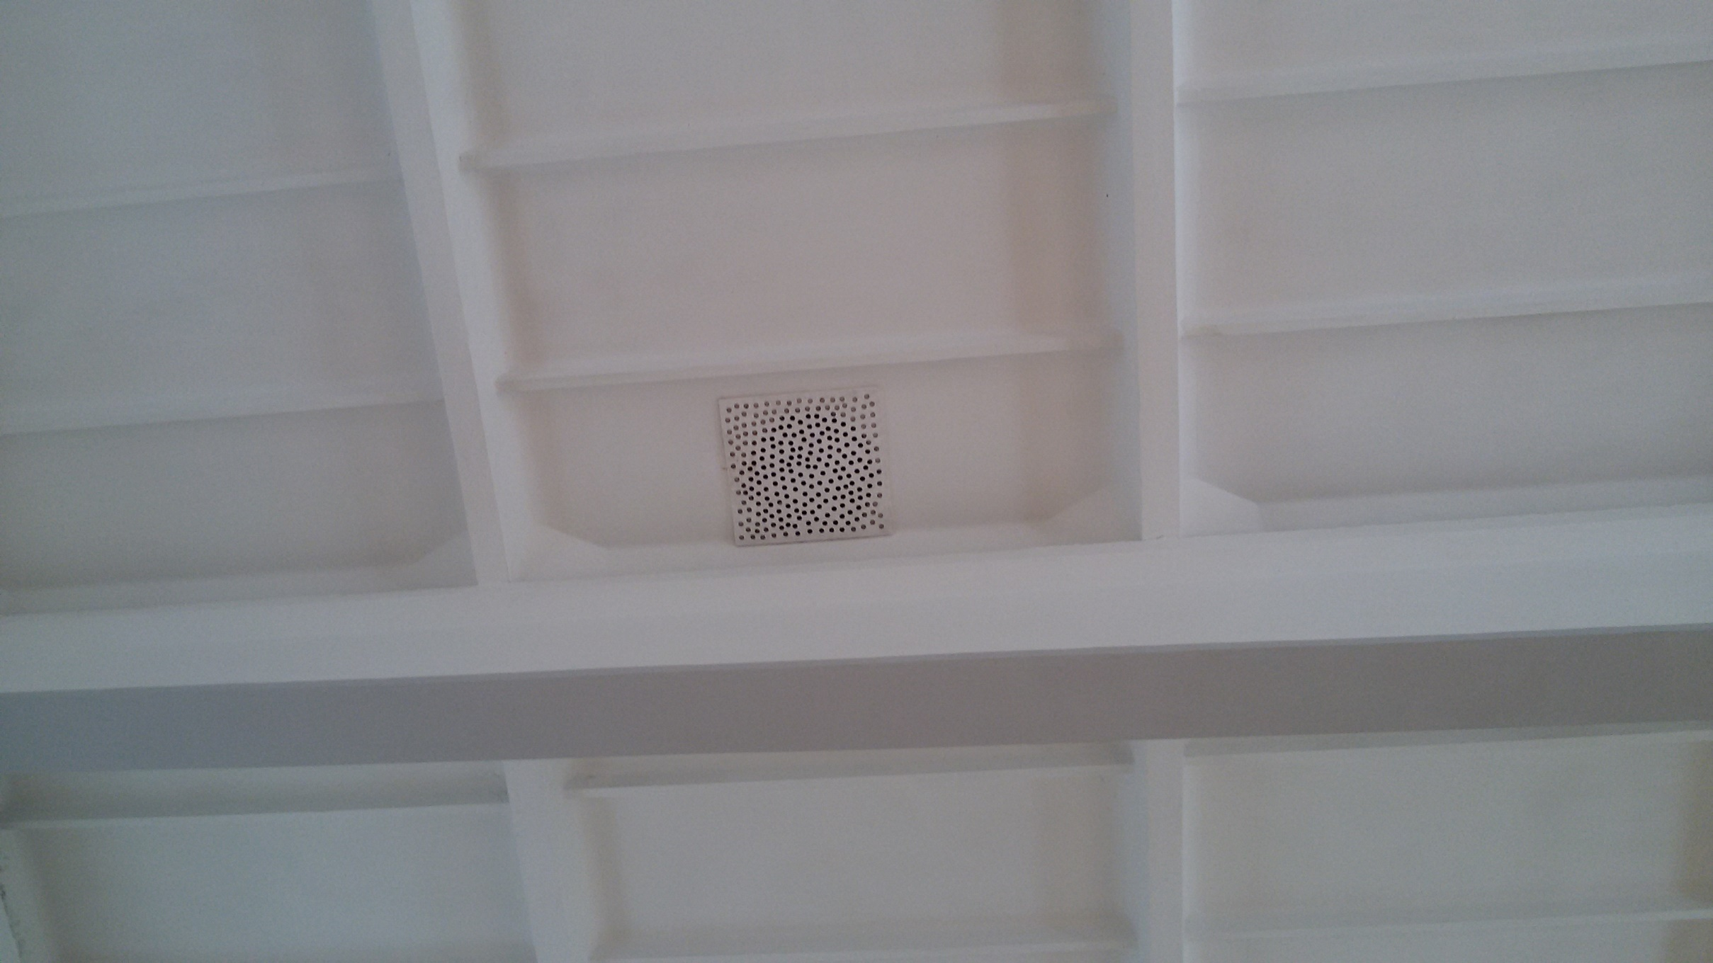
Виведення з ладу вентиляції
У спортзалі було два отвори на стелі для природної вентиляції…

Slide 29
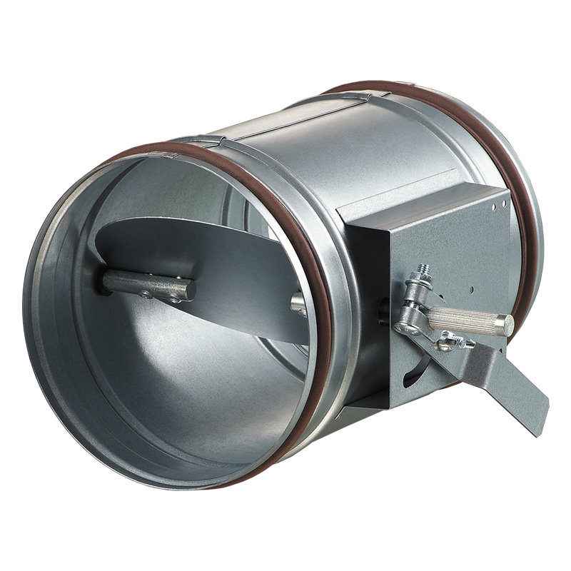
Виведення з ладу вентиляції
Згідно проекту на капремонт було встановлено заслінки у вентшахті.

Slide 30
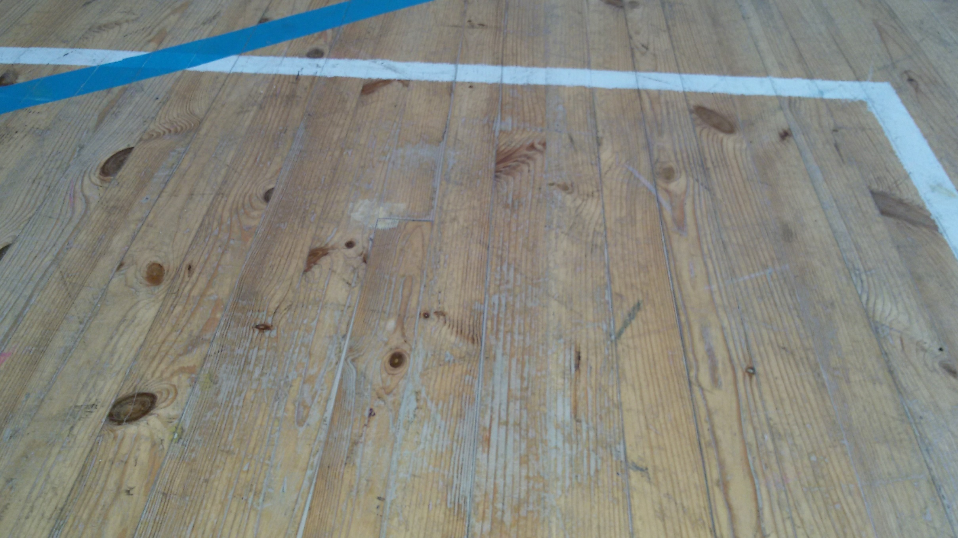
Виведення з ладу вентиляції
З часом на підлозі спортзалу почали утворюватись калюжі через випадання конденсату з вентиляційних отворів у стелі.

Slide 31
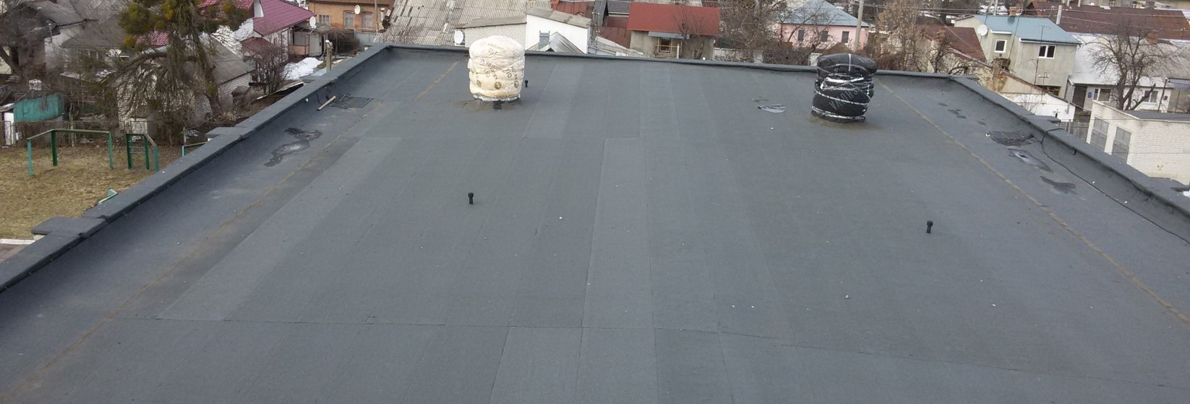
Виведення з ладу вентиляції
Після звернення до підрядника, було прийнято рішення закрити/заізолювати оголовки вентиляційних шахт на даху спортивної зали.

Slide 32
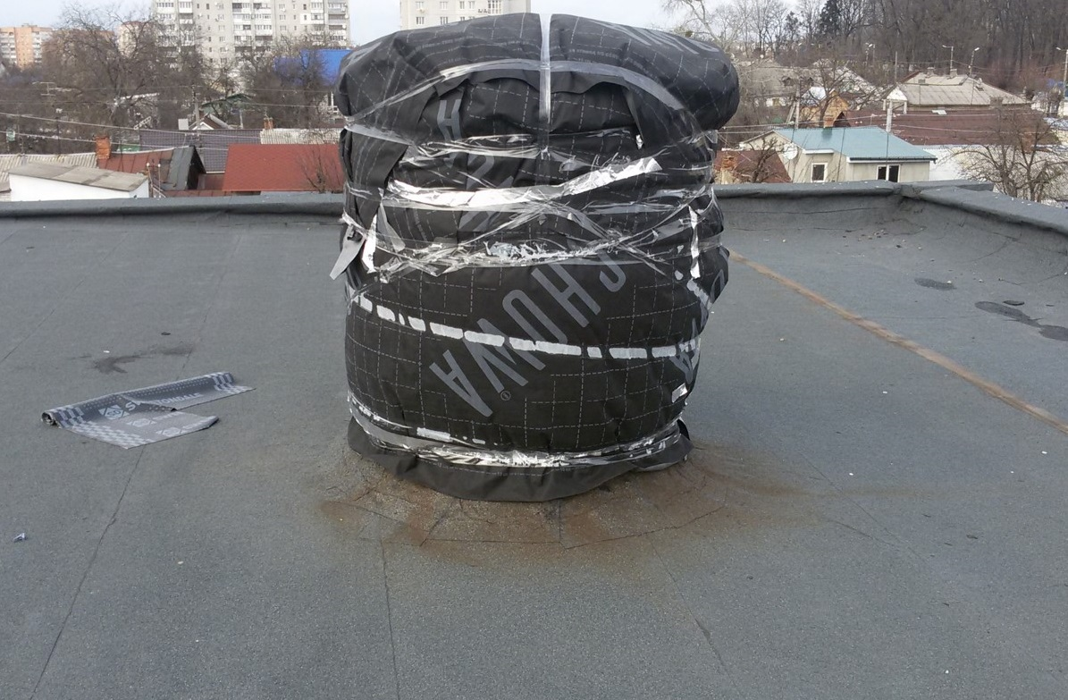
Виведення з ладу вентиляції
Після звернення до підрядника, було прийнято рішення закрити/заізолювати оголовки вентиляційних шахт на даху спортивної зали.

Slide 33
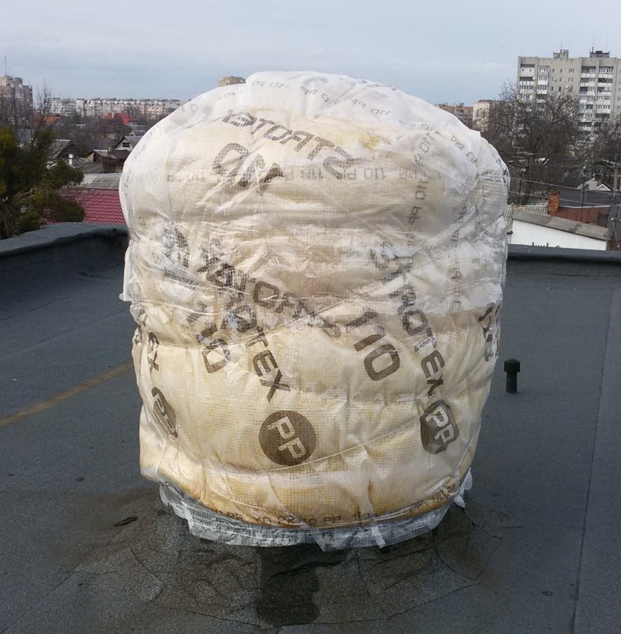
Виведення з ладу вентиляції
Після звернення до підрядника, було прийнято рішення закрити/заізолювати оголовки вентиляційних шахт на даху спортивної зали.

Slide 34
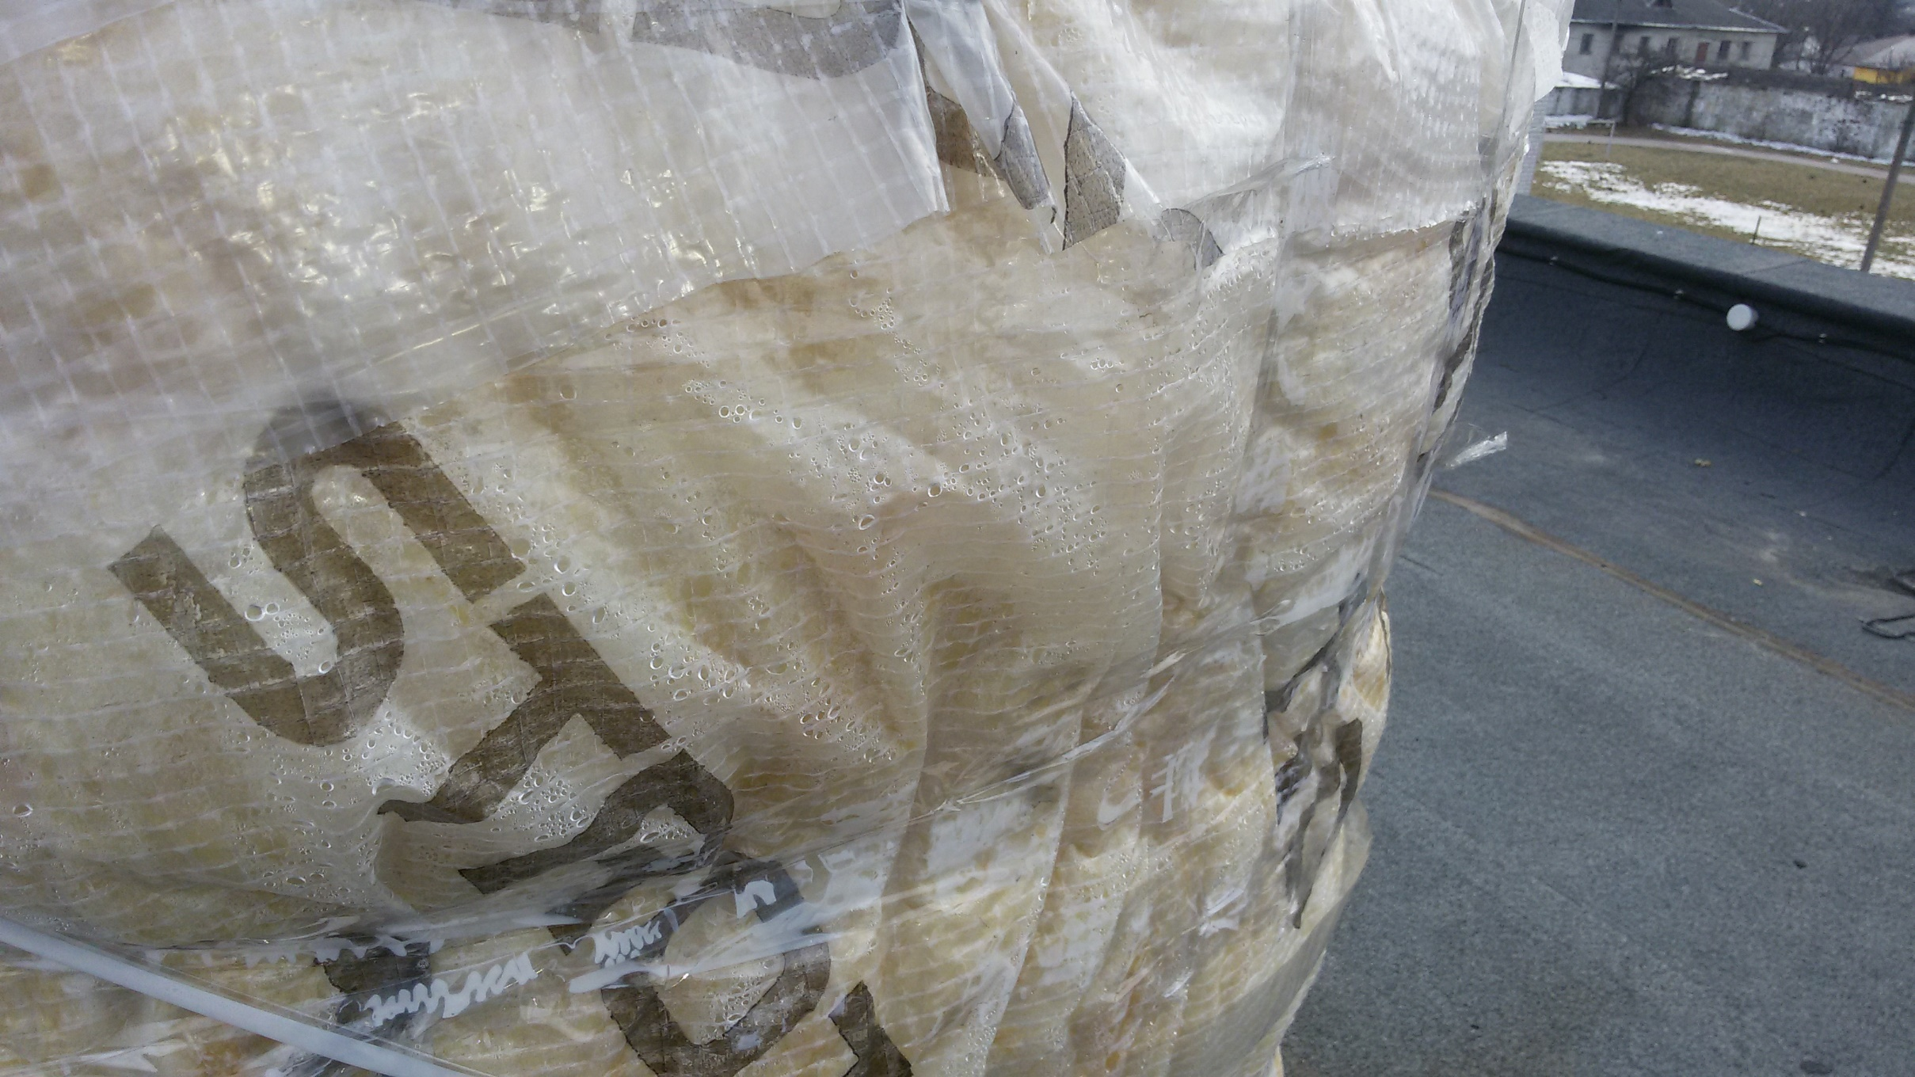
Виведення з ладу вентиляції
Після звернення до підрядника, було прийнято рішення закрити/заізолювати оголовки вентиляційних шахт на даху спортивної зали.

Slide 35
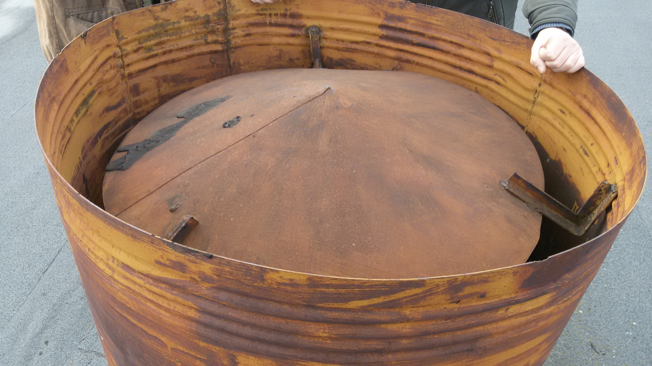
Виведення з ладу вентиляції
Можливе пояснення випадання конденсату: конструкція оголовків така, щоб конденсат у разі утворення не потрапляв у вентканал, а випадав на дах. А з встановленням заслінок конденсат утворюється на заслінках (на рівні стелі спортзалу) і випадає на підлогу.

Slide 36
Сирість, конденсат -> пліснява
В результаті почалося утворення конденсату на найбільш холодних поверхнях стін.

Slide 37
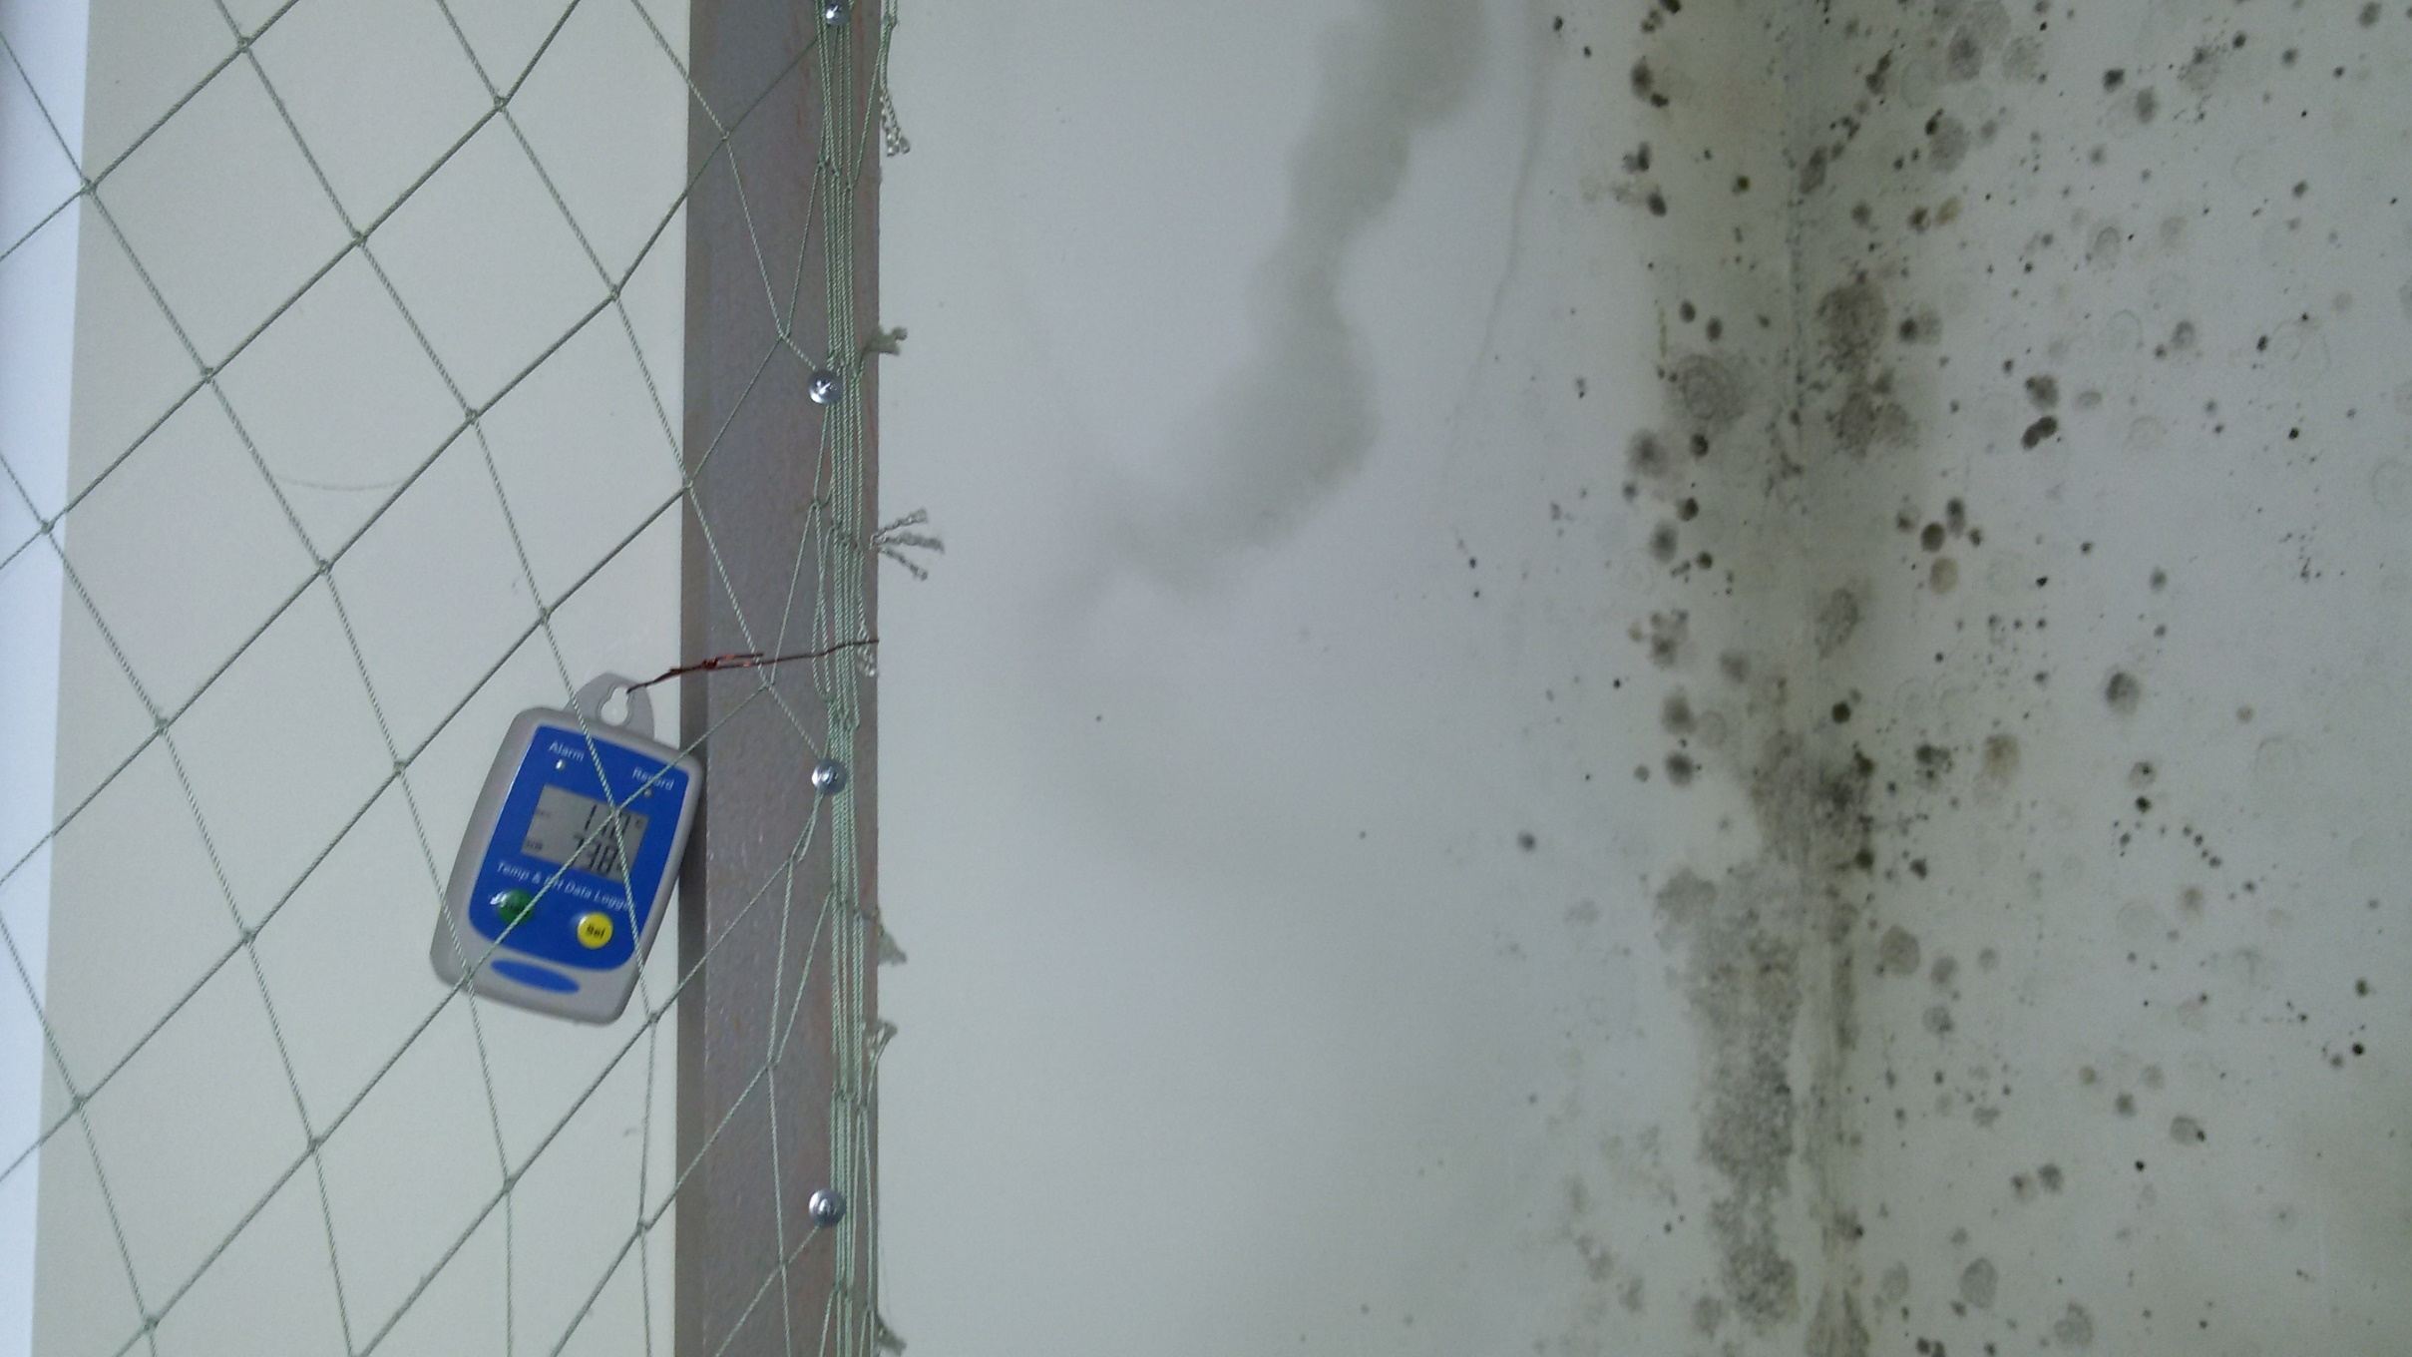
Вимірювання параметрів повітря в спортзалі
Було встановлено два вимірювачі-реєстратори температури та вологості.

Slide 38
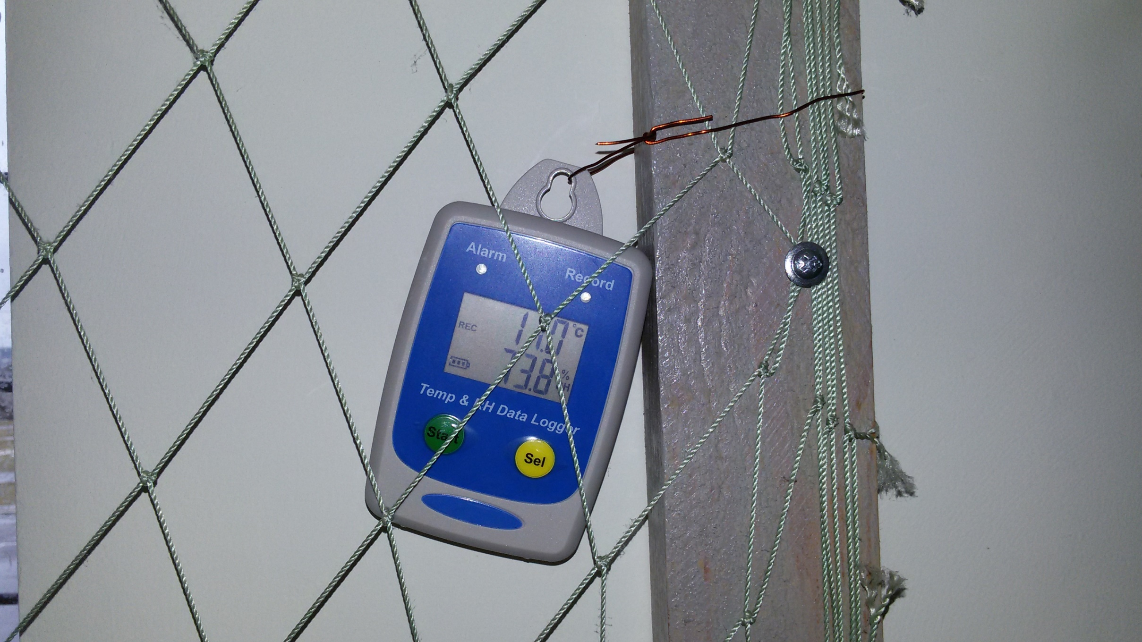
Вимірювання параметрів повітря в спортзалі
Було встановлено два вимірювачі-реєстратори температури та вологості.

Slide 39
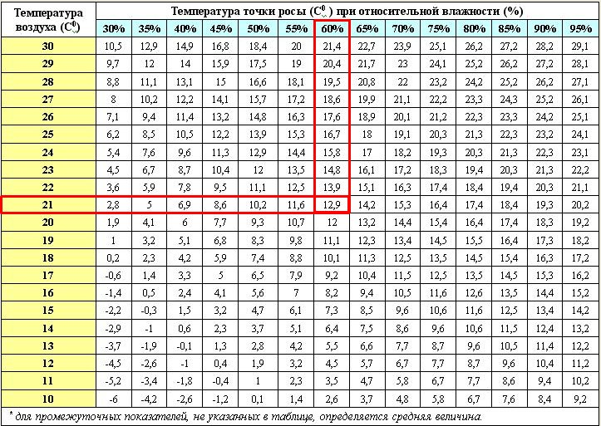
Як утворюється конденсат на стінах
Наприклад, при температурі повітря 21 градус і вологості 60%, конденсат буде утворюватись на поверхнях, холодніших за 12,9 градусів.

Slide 40
Результати вимірювань: температура

Slide 41
Результати вимірювань: відносна вологість

Slide 42
Виникнення плісняви у спортивній залі
 | Точка роси (в градусах Цельсія) при відносній вологості повітря в %
Температура | 30% | 35% | 40% | 45% | 50% | 55% | 60% | 65% | 70% | 75% | 80% | 85% | 90% | 95%
25 | 6,2 | 8,5 | 10,5 | 12,2 | 13,9 | 15,3 | 16,7 | 18,0 | 19,1 | 20,3 | 21,3 | 22,3 | 23,2 | 24,1
24 | 5,4 | 7,6 | 9,6 | 11,3 | 12,9 | 14,4 | 15,8 | 17,0 | 18,2 | 19,3 | 20,3 | 21,3 | 22,3 | 23,1
23 | 4,5 | 6,7 | 8,7 | 10,4 | 12,0 | 13,5 | 14,8 | 16,1 | 17,2 | 18,3 | 19,4 | 20,3 | 21,3 | 22,2
22 | 3,6 | 5,9 | 7,8 | 9,5 | 11,1 | 12,5 | 13,9 | 15,1 | 16,3 | 17,4 | 18,4 | 19,4 | 20,3 | 21,1
21 | 2,8 | 5,0 | 6,9 | 8,6 | 10,2 | 11,6 | 12,9 | 14,2 | 15,3 | 16,4 | 17,4 | 18,4 | 19,3 | 20,2
20 | 1,9 | 4,1 | 6,0 | 7,7 | 9,3 | 10,7 | 12,0 | 13,2 | 14,4 | 15,4 | 16,4 | 17,4 | 18,3 | 19,2
19 | 1,0 | 3,2 | 5,1 | 6,8 | 8,3 | 9,8 | 11,1 | 12,3 | 13,4 | 14,5 | 15,3 | 16,4 | 17,3 | 18,2
18 | 0,2 | 2,3 | 4,2 | 5,9 | 7,4 | 8,8 | 10,1 | 11,3 | 12,5 | 13,5 | 14,5 | 15,4 | 16,3 | 17,2
17 | -0,6 | 1,4 | 3,3 | 5,0 | 6,5 | 7,9 | 9,2 | 10,4 | 11,5 | 12,5 | 13,5 | 14,5 | 15,3 | 16,2
16 | -1,4 | 0,5 | 2,4 | 4,1 | 5,6 | 7,0 | 8,2 | 9,4 | 10,5 | 11,6 | 12,6 | 13,5 | 14,4 | 15,2
15 | -2,2 | -0,3 | 1,5 | 3,2 | 4,7 | 6,1 | 7,3 | 8,5 | 9,6 | 10,6 | 11,6 | 12,5 | 13,4 | 14,2
14 | -2,9 | -1,0 | 0,6 | 2,3 | 3,7 | 5,1 | 6,4 | 7,5 | 8,6 | 9,6 | 10,6 | 11,5 | 12,4 | 13,2
13 | -3,7 | -1,9 | -0,1 | 1,3 | 2,8 | 4,2 | 5,5 | 6,6 | 7,7 | 8,7 | 9,6 | 10,5 | 11,4 | 12,2
12 | -4,5 | -2,8 | -1,0 | 0,4 | 1,9 | 3,2 | 4,5 | 5,7 | 6,7 | 7,7 | 8,7 | 9,6 | 10,4 | 11,2
11 | -5,2 | -3,4 | -1,8 | -0,4 | 1,0 | 2,3 | 3,5 | 4,7 | 5,8 | 6,7 | 7,7 | 8,6 | 9,4 | 10,2
10 | -6,0 | -4,2 | -2,6 | -1,2 | 0,1 | 1,4 | 2,6 | 3,7 | 4,8 | 5,8 | 6,7 | 7,6 | 8,4 | 9,2
Червоним виділено існуючий стан речей, зеленим – згідно нормативів.

Slide 43
Висновки
Важливо контролювати та підтримувати в нормі не лише температуру повітря в приміщеннях, але й інші параметри: відносну вологість, концентрацію вуглекислого газу, швидкість руху повітря та інші.

Slide 44
ДЯКУЮ ЗА УВАГУ!
Володимир Ярош
інженер-енергетик
департаменту освіти
Житомирської міської ради
(098) 419-32-10

